Slide 1
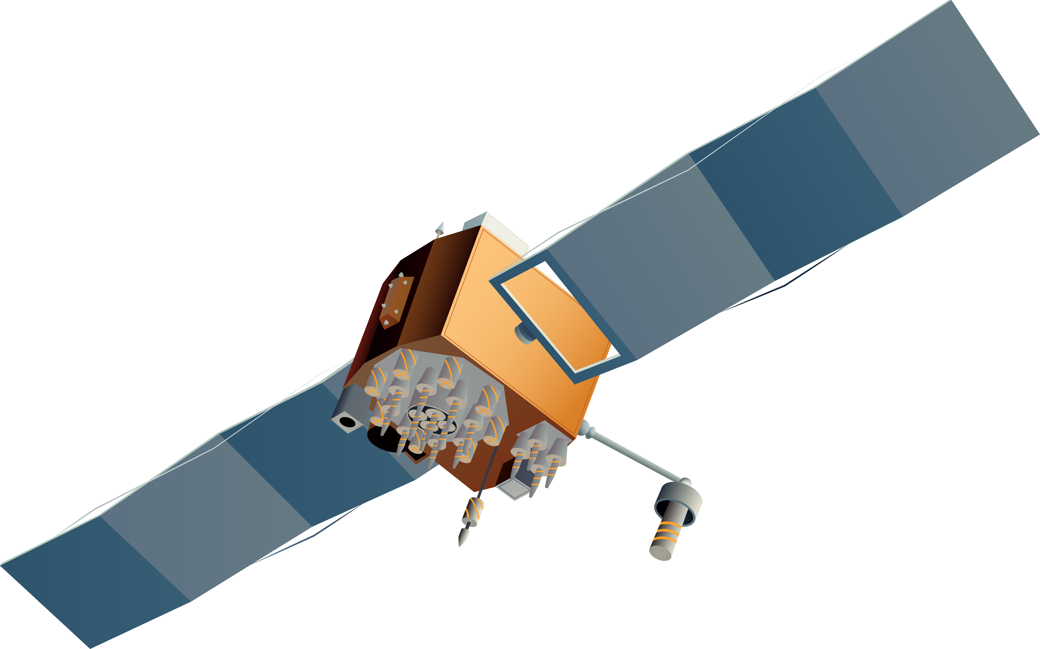
数字通信研讨
Navigation Signal and Spread Spectrum
Team 6

Slide 2
1
GPS 简介

Slide 3
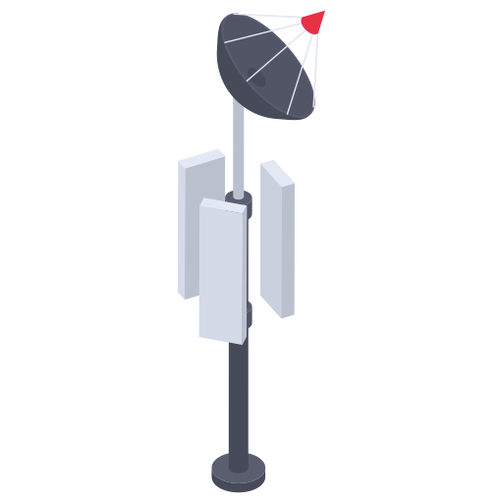


空间星座部分
用户设备部分
地面监控部分

Slide 4
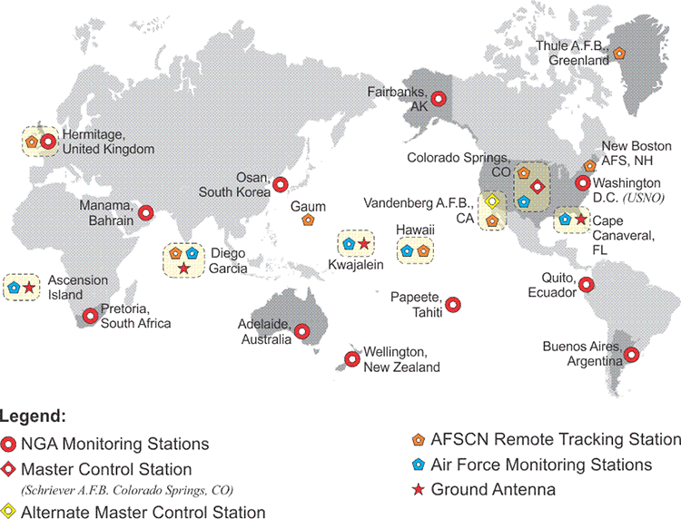
地面监控部分

Slide 5
被动系统

Slide 6







$$\sqrt{{(x_{n}−x)}^{2}+{(x_{n}−x)}^{2}{+(x_{n}−x)}^{2}}=L_{n}$$
$$(x_{3},y_{3},z_{3})$$
$$(x_{2},y_{2},z_{2})$$
$$L_{3}$$
$$L_{2}$$
$$(x,y,z)$$
$$(x_{1},y_{1},z_{1})$$
$$L_{1}$$
三边测量

Slide 7

$$L_{3}$$
$$L_{4}$$
$$L_{2}$$
$$L_{1}$$
钟差

Slide 8
2
GPS 信号

Slide 9
NAV 消息（GPS 消息）
1
(30 bits)
2
(30 bits)
3 - 10
(240 bits)
子帧
页数
1
1
TLW
HOW
星期数 WN、用户测距精度 URA、卫星健康状况、
时钟校正参数、群波延时校正参数
2
1
TLW
HOW
星历 IODC、星历数据期号 IODE
3
1
TLW
HOW
星历 IODC、星历数据期号 IODE
1500 bits @ 30 seconds
4
25
TLW
HOW
电离层数据、PRN 25-32 卫星年历、UTC 转换参数、卫星健康状况
5
25
TLW
HOW
PRN 1-24 卫星年历、历书参考时间、历书参考星期数、卫星健康状况

Slide 10
消息字段内容
telemetry
word
TLW
HOW
电离层数据、PRN 25-32 卫星年历、UTC 转换参数、卫星健康状况
TLW
HOW
星历 IODC、星历数据期号 IODE
TLW
HOW
星历 IODC、星历数据期号 IODE
TLW
HOW
星期数 WN、用户测距精度 URA、卫星健康状况、
时钟校正参数、群波延时校正参数
TLW
HOW
PRN 1-24 卫星年历、历书参考时间、历书参考星期数、卫星健康状况
10001011
遥测码
备用
奇偶校验码
1
8 9
22 23
24 25
30

Slide 11
消息字段内容
handover
word
TLW
HOW
电离层数据、PRN 25-32 卫星年历、UTC 转换参数、卫星健康状况
TLW
HOW
星历 IODC、星历数据期号 IODE
TLW
HOW
星历 IODC、星历数据期号 IODE
TLW
HOW
星期数 WN、用户测距精度 URA、卫星健康状况、
时钟校正参数、群波延时校正参数
TLW
HOW
PRN 1-24 卫星年历、历书参考时间、历书参考星期数、卫星健康状况
周内时间
子帧码
奇偶校验码
00
31
47 50
52 55
60
58 59

Slide 12
数据传输流程
数据码
扩频
BPSK 调制
扩频码
载波
数据码
解扩
BPSK 解调

Slide 13
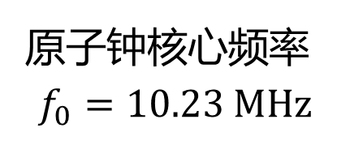



载波
原子钟核心频率
$$f_{0}=10.23 MHz$$
$$f_{1}=154f_{0}=1575.42 MHz$$
$$f_{2}=120f_{0}=1227.60 MHz$$
$$f_{5}=115f_{0}=1176.45 MHz$$
图源：
Compass-M1 Broadcast Codes in E2, E5b, and E6 Frequency Bands

Slide 14
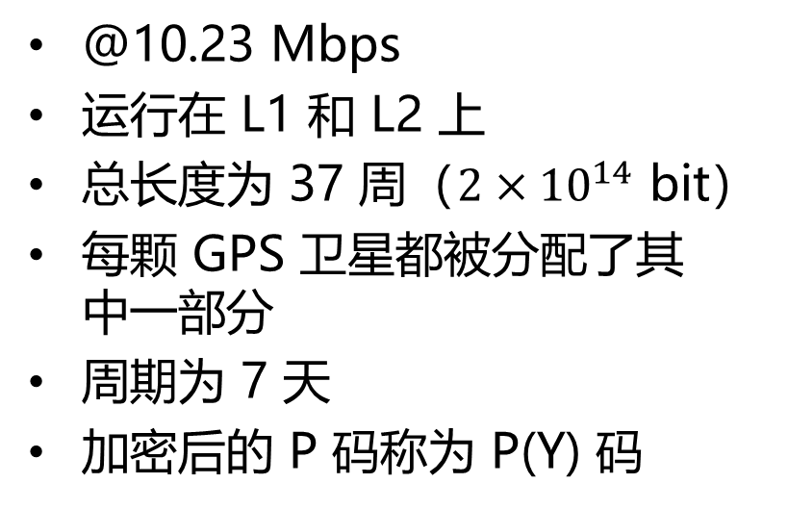
P code
Precise code
相位调制
@10.23 Mbps
运行在 L1 和 L2 上
总长度为 37 周（$2×{10}^{14}$ bit）
每颗 GPS 卫星都被分配了其中一部分
周期为 7 天
加密后的 P 码称为 P(Y) 码
1
0
1
1
0
0
1
1
1
0
0
子帧 4 中有一个标志告诉接收器是否被加密
目的是防止欺骗

Slide 15
C/A code
Civilian Acquisition code
相位调制
@1.023 Mbps
运行在 L1 上
每颗 GPS 卫星有 1023 位
每毫秒广播一次
1
0
（民用）标准定位服务 SPS：C/A code
（军用）精确定位服务 PPS：P(Y) code
SPS 旨在提供最低定位能力水平：通过选择可用性 (SA) 故意降低到 95% 的时间为水平 ±100 米、垂直 ±175 米精度

Slide 16
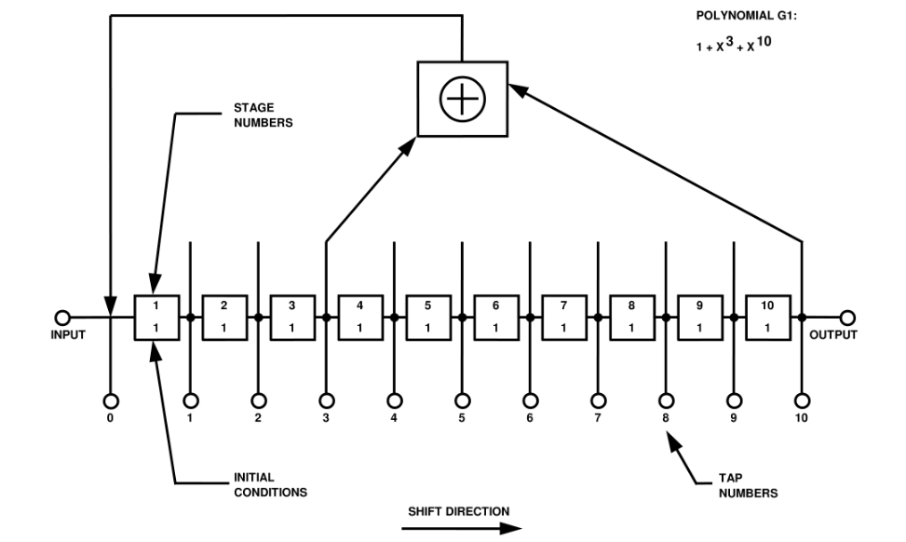
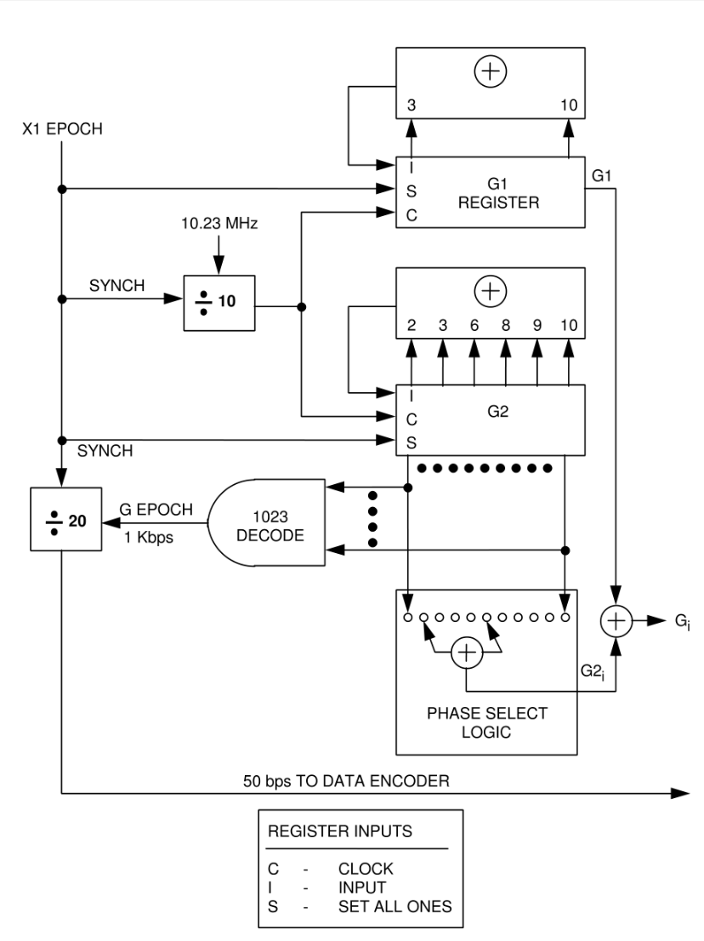
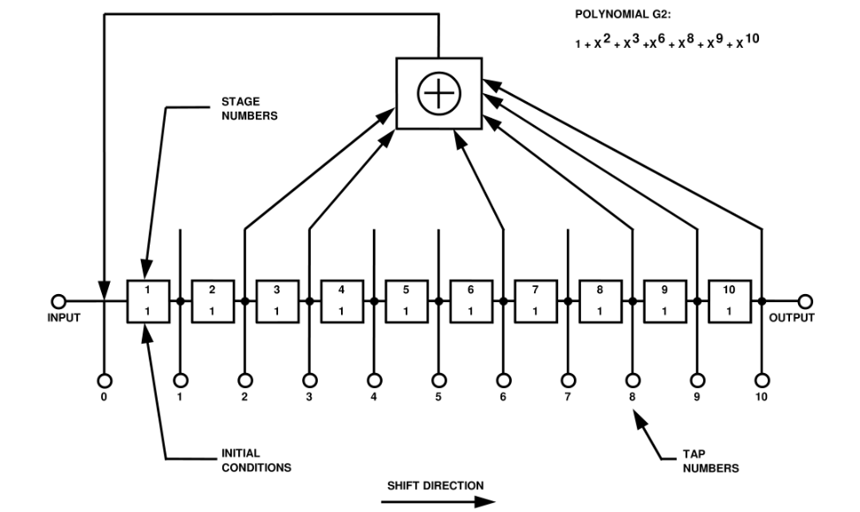
C/A code
图源：
IS-GPS-200G

Slide 17
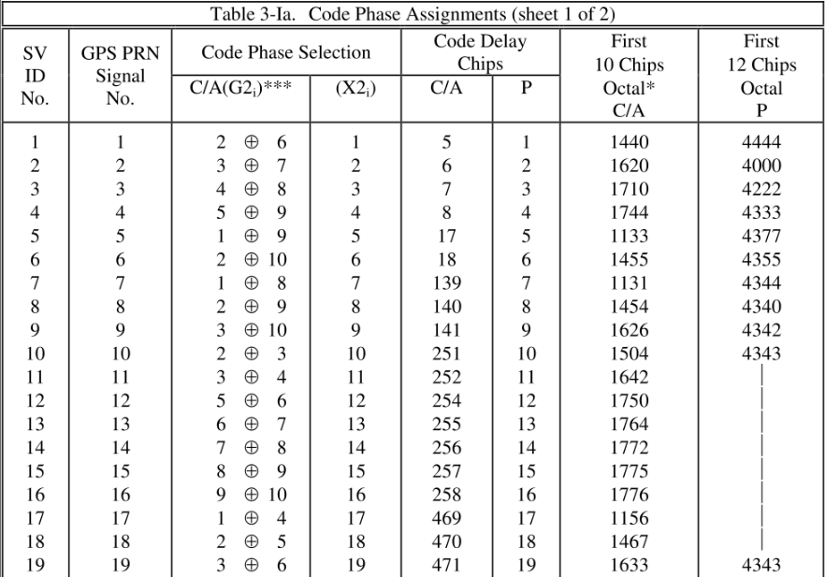
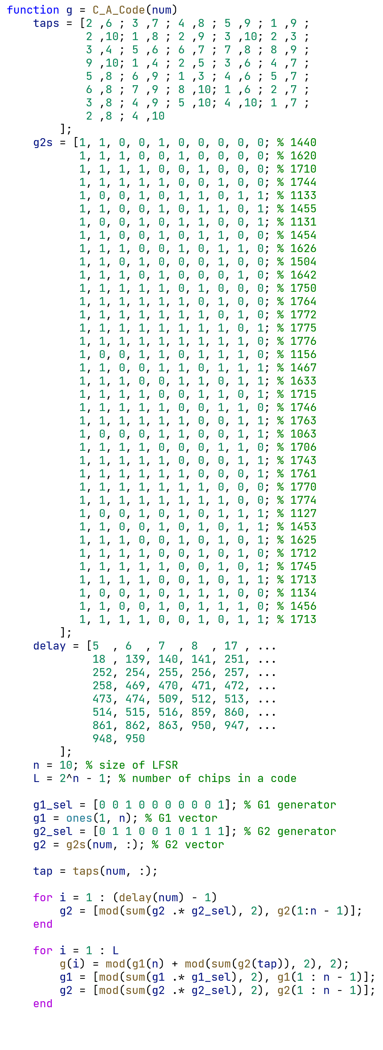
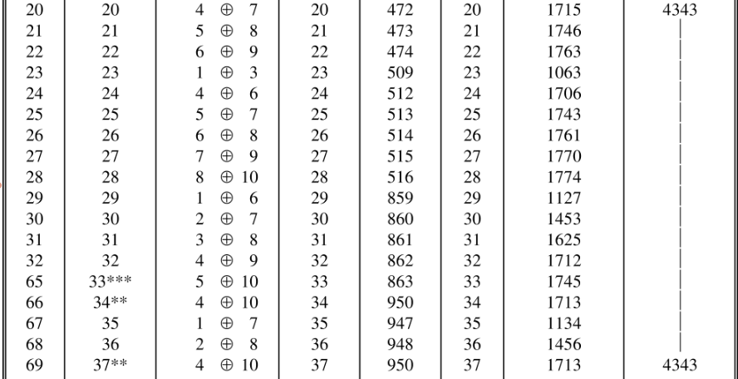
C/A code

Slide 18
C/A code

Slide 19
C/A code

Slide 20
C/A code

Slide 21
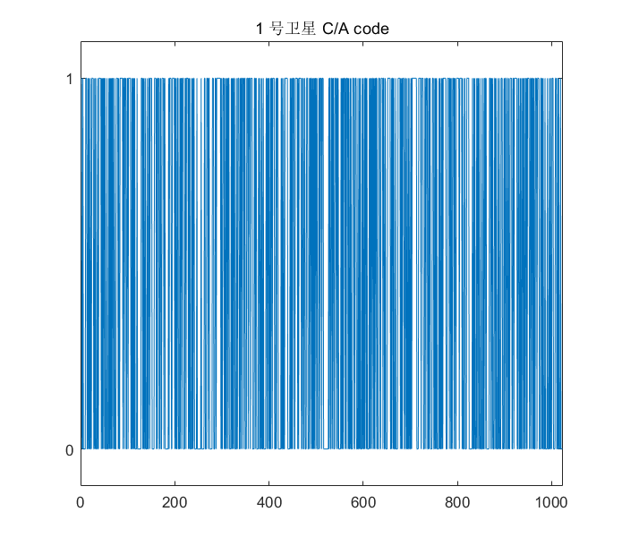
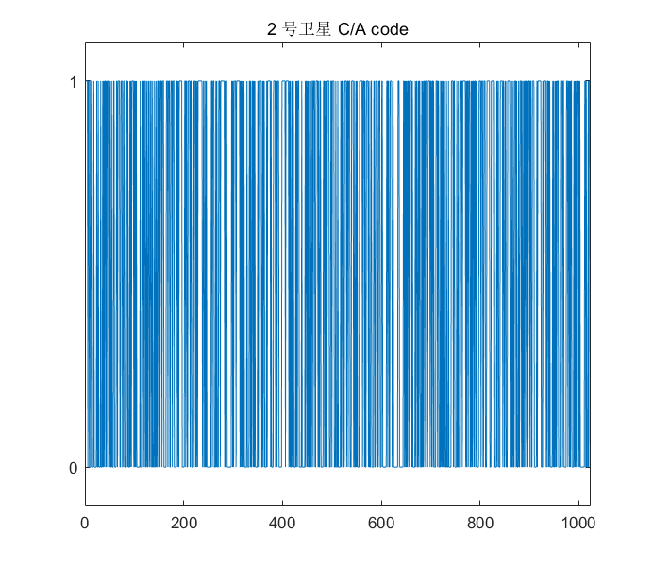
C/A code
0, 1, 1, 1, 1, 1, 0, 1, 1, 0, 1, 1, ……
1, 1, 1, 1, 1, 0, 1, 1, 0, 0, 1, 1, ……

Slide 22
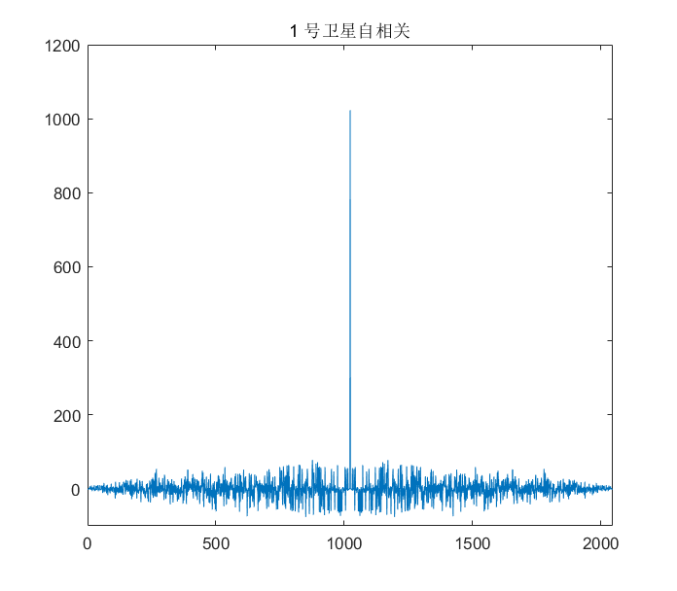
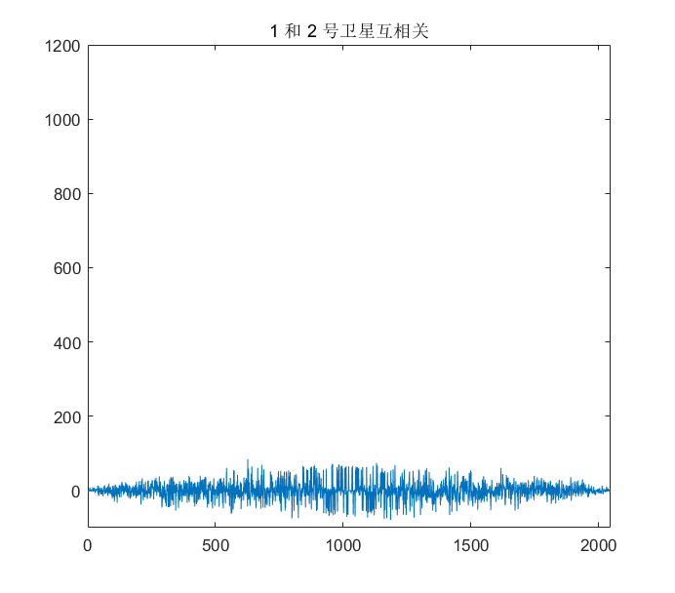
C/A code
没有突出的峰值

Slide 23
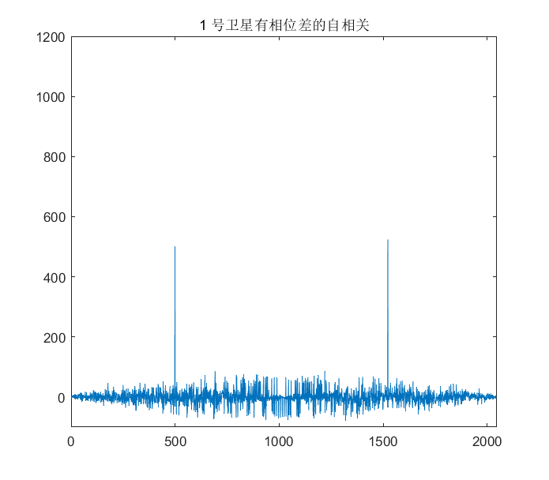
C/A code
峰值更低

Slide 24
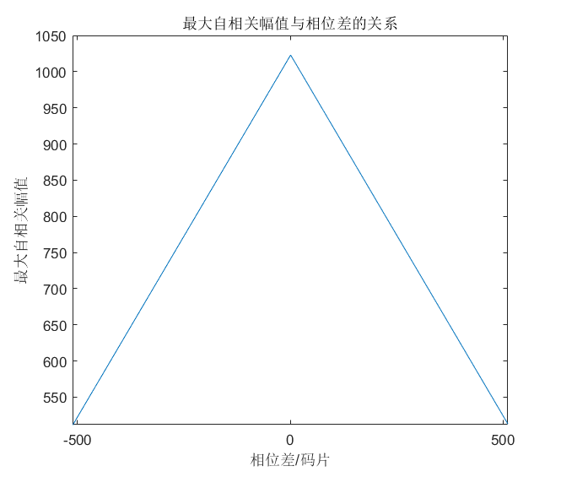
C/A code

Slide 25
M code
军用 ……

Slide 26
3
信号跟踪

Slide 27
接收机信号处理
捕获
跟踪
位同步
帧同步
码环
载波环

Slide 28
码环
选择对应卫星的 C/A code
调整相位使得自相关值最大

Slide 29

调整相位使得自相关值最大
码环
P
E
L
d
d
$$δ_{cp}$$

Slide 30
调整相位使得自相关值最大
码环
P
E
L
d
d

Slide 31
码环
实际情况

Slide 32
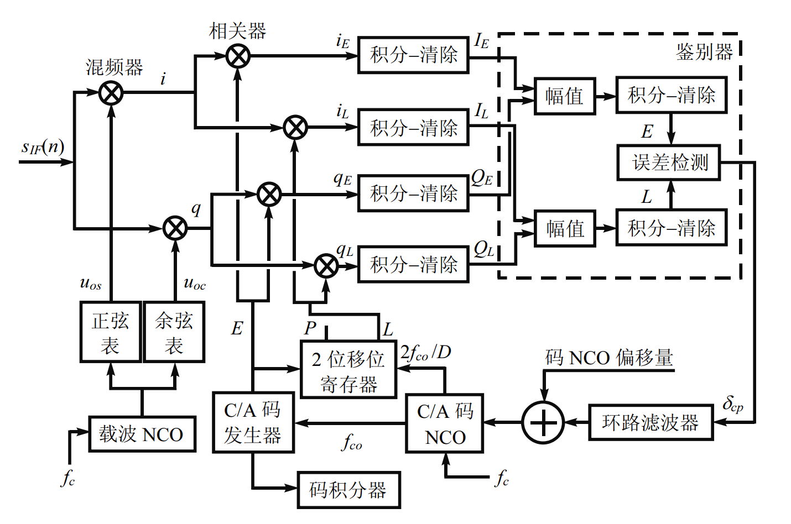

码环
计算 1 ms 的相关性
$$\hat{δ_{cp}}\left(n\right)=\left(1−α\right)\hat{δ_{cp}}\left(n−1\right)+αδ_{cp}(n)$$
$α$ 为滤波系数

Slide 33
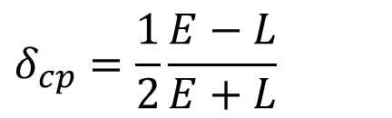
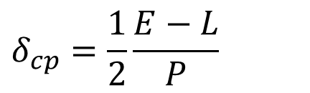
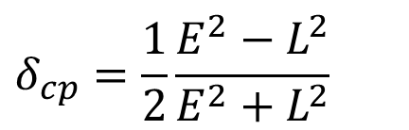
码环
幅值法
$$δ_{cp}=\frac{1}{2}\frac{E−L}{E+L}$$
功率法
$$δ_{cp}=\frac{1}{2}\frac{E^{2}−L^{2}}{E^{2}+L^{2}}$$
点积功率法
$$δ_{cp}=\frac{1}{2}\frac{E−L}{P}$$

Slide 34
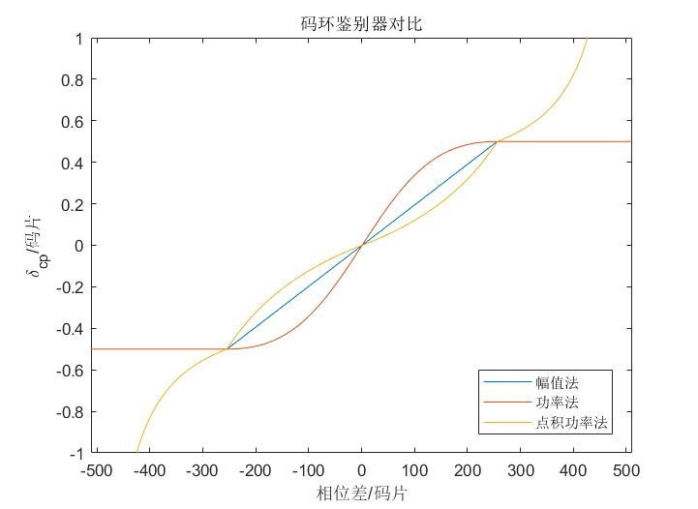
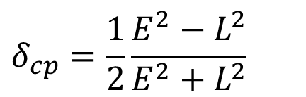
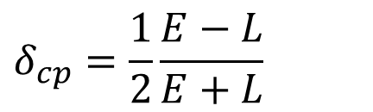
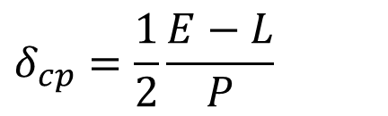
码环
幅值法
$$δ_{cp}=\frac{1}{2}\frac{E−L}{E+L}$$
功率法
$$δ_{cp}=\frac{1}{2}\frac{E^{2}−L^{2}}{E^{2}+L^{2}}$$
点积功率法
$$δ_{cp}=\frac{1}{2}\frac{E−L}{P}$$

Slide 35
The end.
Team 6

